Slide 1

Kể chuyện – Tuần 29
Bài: Lớp trưởng lớp tôi

Slide 2

Khởi động
Em thích lớp trưởng là nam hay nữ, vì sao?

Slide 3
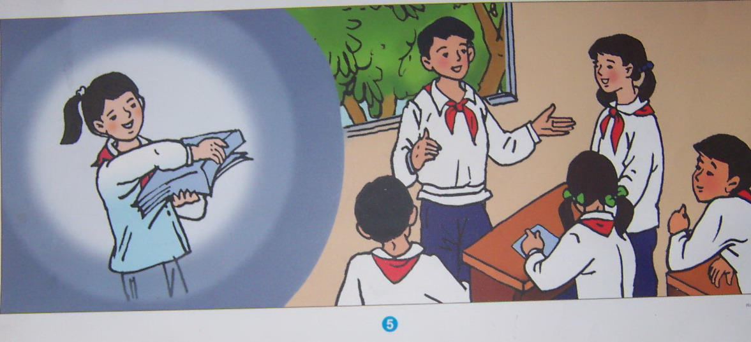
LỚP TRƯỞNG LỚP TÔI

Slide 4
Yêu cầu cần đạt
Biết kể lại được một câu chuyện rõ ràng
Hiểu và biết trao đổi về ý nghĩa câu chuyện

Slide 5
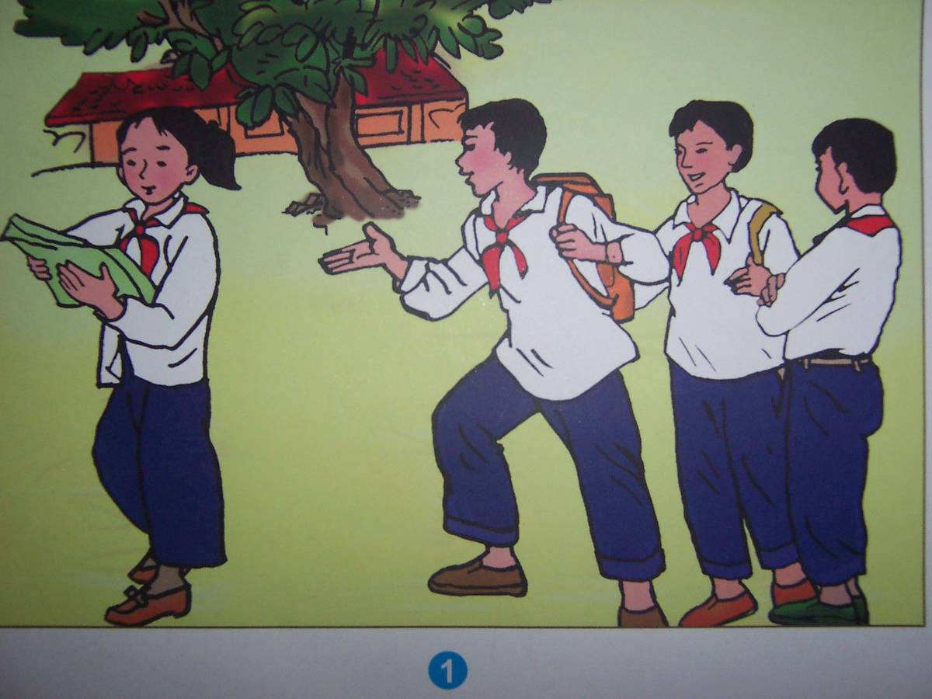


Slide 6
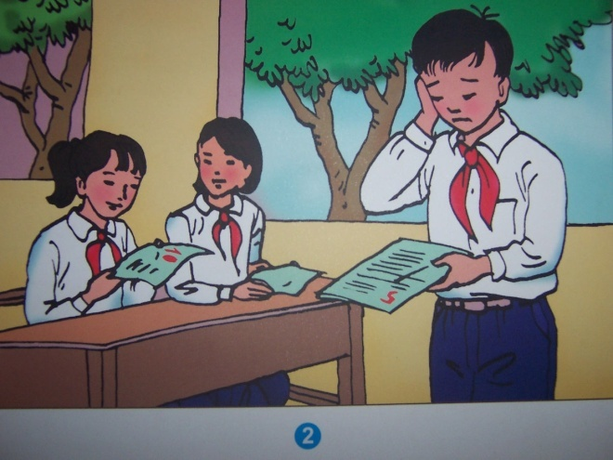

Slide 7
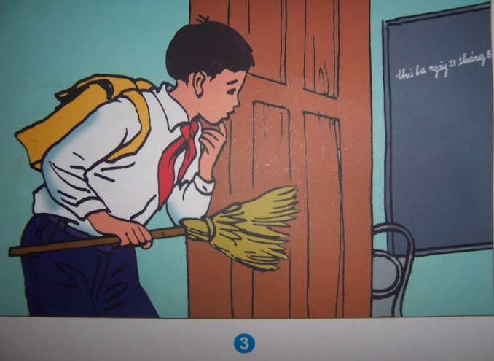

Slide 8
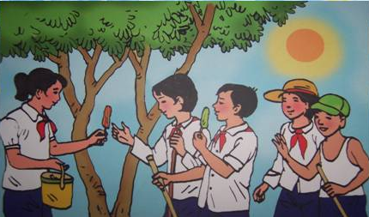

Slide 10
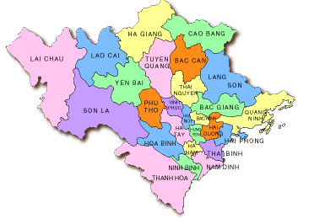

Slide 11
Vân được bầu làm lớp trưởng. Các bạn nam không phục vì cho rằng Vân không xứng đáng.

Slide 12
Trong bài kiểm tra Địa lí, Vân được 10 điểm, còn bạn nam xem thường Vân chỉ được 5.

Slide 13
Quốc quên trực nhật nhưng bất ngờ vì Vân đã làm giúp. Quốc thở phào, biết ơn Vân.

Slide 14
Vân tâm lí mua kem cho các bạn lao động trưa nắng, các bạn tấm tắc khen Vân

Slide 15
Cả lớp tự hào và phục Vân, lớp trưởng gương mẫu, học giỏi và xốc vác.

Slide 16
Dựa vào tranh minh họa và gợi ý hãy kể lại câu chuyện

Slide 17

Vân được bầu làm lớp trưởng. Các bạn nam không phục vì cho rằng Vân không xứng đáng.
Trong bài kiểm tra Địa lí, Vân được 10 điểm, còn bạn nam xem thường Vân chỉ được 5.
Quốc quên trực nhật nhưng bất ngờ vì Vân đã làm giúp. Quốc thở phào, biết ơn Vân.
Vân tâm lí mua kem cho các bạn lao động trưa nắng, các bạn tấm tắc khen Vân
Cả lớp tự hào và phục lớp trưởng gương mẫu, học giỏi và xốc vác.

Slide 18
2.Kể lại câu chuyện theo lời của một nhân vật (Quốc, Lâm hoặc Vân).

Slide 19

3.Dựa vào nội dung câu chuyện hãy cho biết ý nghĩa của câu chuyện và bài học mà mỗi em tự rút ra sau khi nghe câu chuyện.

Slide 20
Ý nghĩa câu chuyện:
Câu chuyện khen ngợi nữ lớp trưởng Vân chăm chỉ, xốc vác, học giỏi. Bằng sự phấn đấu của mình đã làm thay đổi cách nhìn chưa đúng về mình ở các bạn.

Slide 21
Hằng ngày, em cư xử ra sao với bạn bè của mình?

Slide 22
Em cư xử và có tình cảm đối với lớp trưởng của mình thế nào?

Slide 23
Vận dụng
- Qua các câu chuyện trên, con hiểu điều gì ?
Dặn HS về nhà kể lại câu chuyện cho người thân nghe.
- Chuẩn bị bài tiết học sau “Nhà vô địch”
Notes:
Bài học hôm nay con đã đạt được những mục tiêu nào?

